Slide 1

Helicopter Shotting Game
2018-2 3D 영상디자인설계 Final_Project
디지털이미징공학과 20155857 손희덕

Slide 2
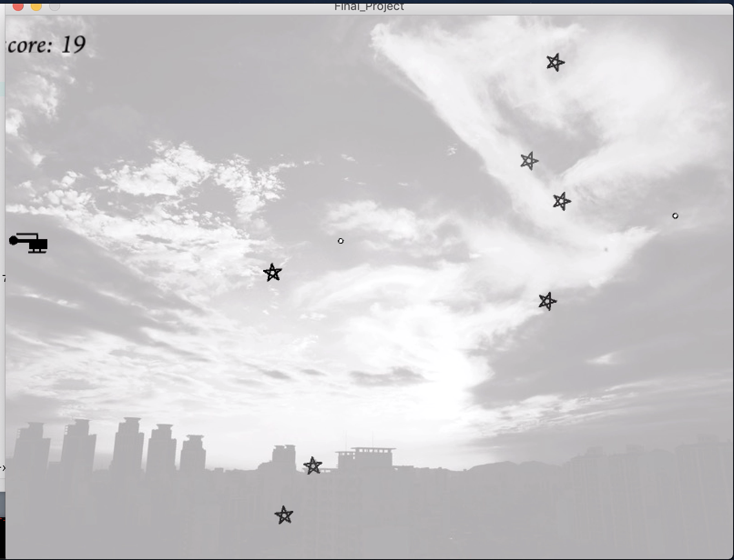
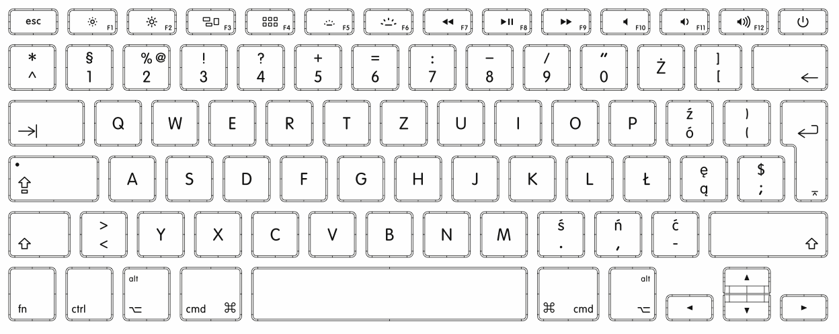

Game with Processing
Model
고전적이고 단순하여 누구나 쉽게 즐길 수 있는 오락실 슈팅게임
Mob들을 피하고 물리치며 Score를 쌓아가는 단순한 구조
Score에 따른 난이도 조정
간단한 조작법
Up-Down
Left-Right
GunShot

Slide 3
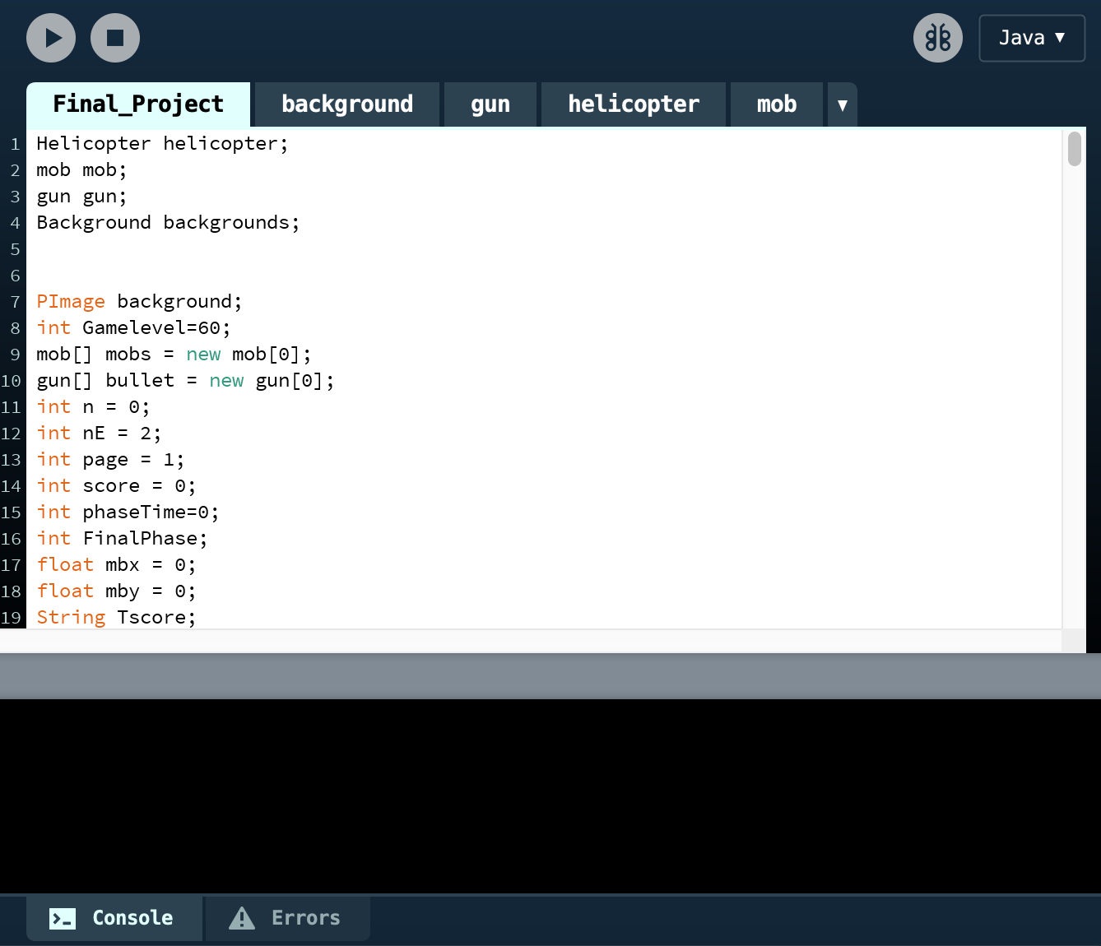
Class
Final_Project
게임을 실행시키는 Main Code
background
배경을 설정하는 class
gun
Helicopter가 쏘는 총알에 대한 class
Helicopter
헬리콥터를 rendering 과 Controll 하는 class
mob
게임 중 나타나는 적을 rendering 하는 class

Slide 4
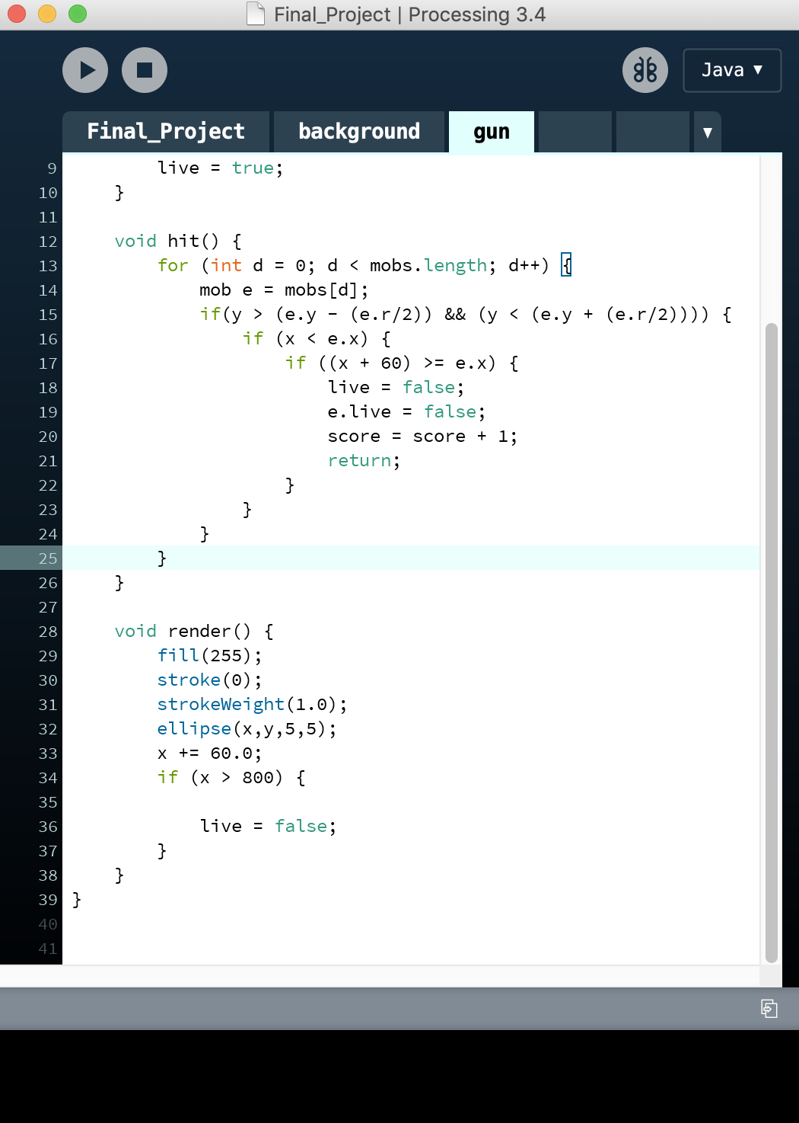
gun
Gun.hit()
적과 헬리콥터가가 쏜 총알이 충돌했을 때, 적 소멸 및 score ++
Gun.render()
헬리콥터의 위치 (x,y)에서
총알을 생성, 오른쪽으로 이동
화면 밖으로 나갔을 시 소멸

Slide 5
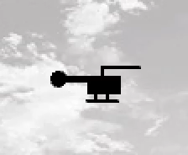
Helicopter
Helicopter.render()
Framecount에 따라 로터의 방향을 다르게 해주며, 날아다니는 듯한 헬리콥터의 모형을 생성
Helicopter.move()
사용자의 방향키의 입력에 따라
헬리콥터의 위치를 변형
Map 함수를 이용해 실제 비행하 듯 이동
Ex. ym = map(abs(mby-cy),50,250,0.0,1.0);
Helicopter.Collision()
Mob과 부딪혔을 경우 헬리콥터가 죽어
게임을 종료

Slide 6
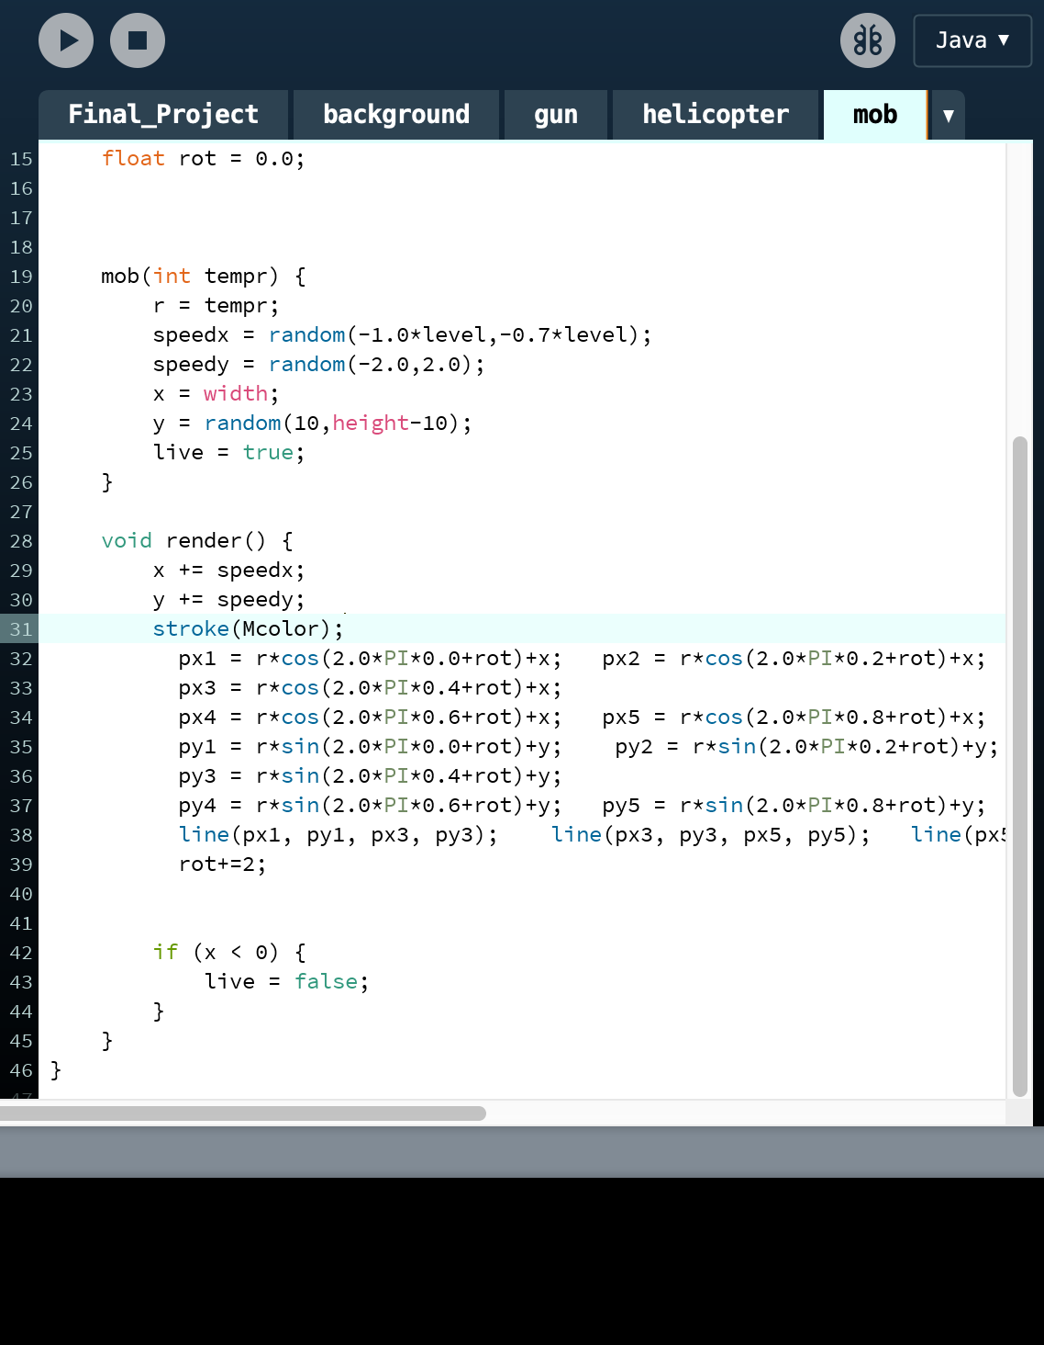
Mob
Mob()
Random y에서
Random speed로 적을 생성
Mob.render()
Random Color의 적을 생성
GameLevel에 따라 적이이 생성되는
빈도수를 다르게 설정

Slide 7
Play Game

